Slide 1
Предметно - пространственная среда в младшей группе общеразвивающей направленности

Slide 2
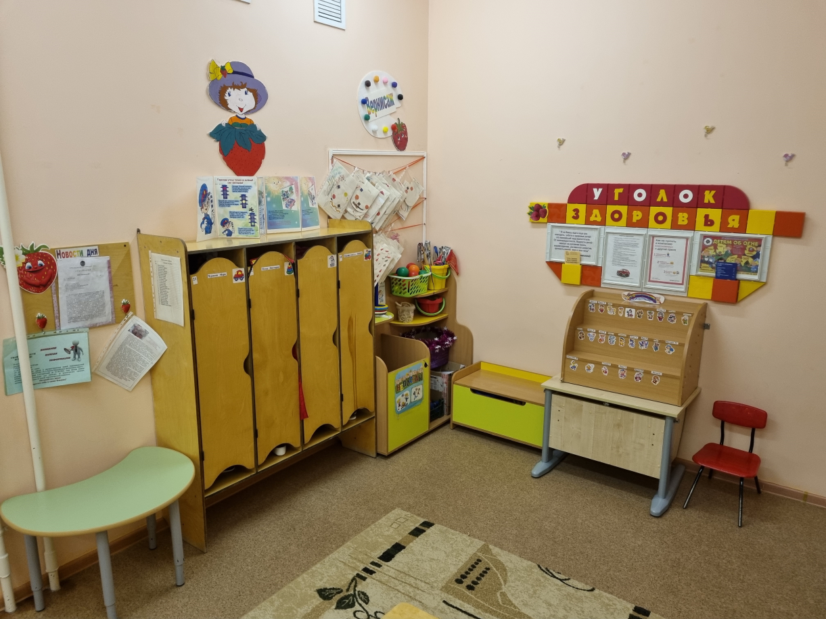
Приемная комната

Slide 3
Спальная комната

Slide 4
Групповое помещение

Slide 7
Спасибо за внимание!!!

